Slide 1
Знакомство с буквой «Щ,щ»

Slide 2
Подари игрушку.
са ли кук
ла ма
на ши кош
ка

Slide 3
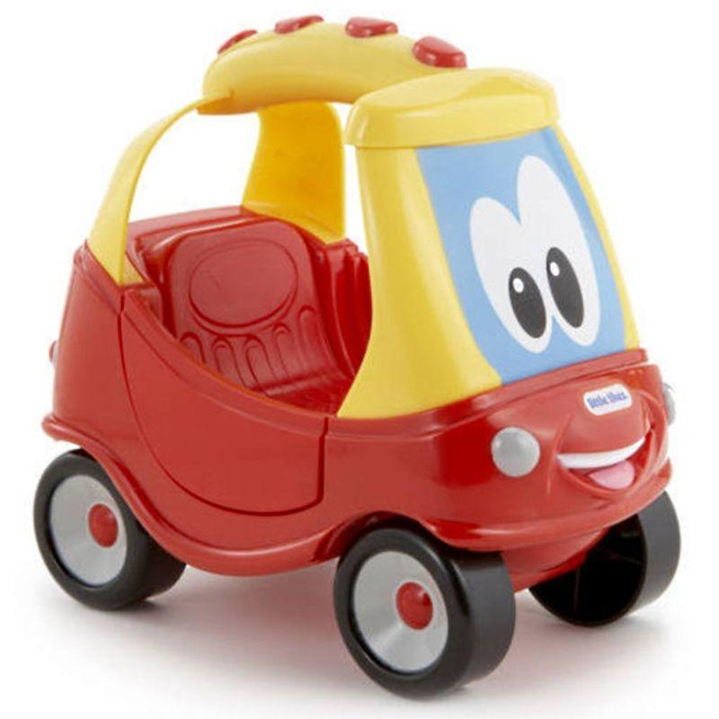
Подари игрушку

Slide 4
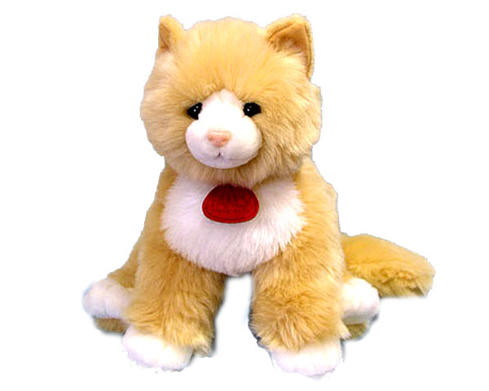
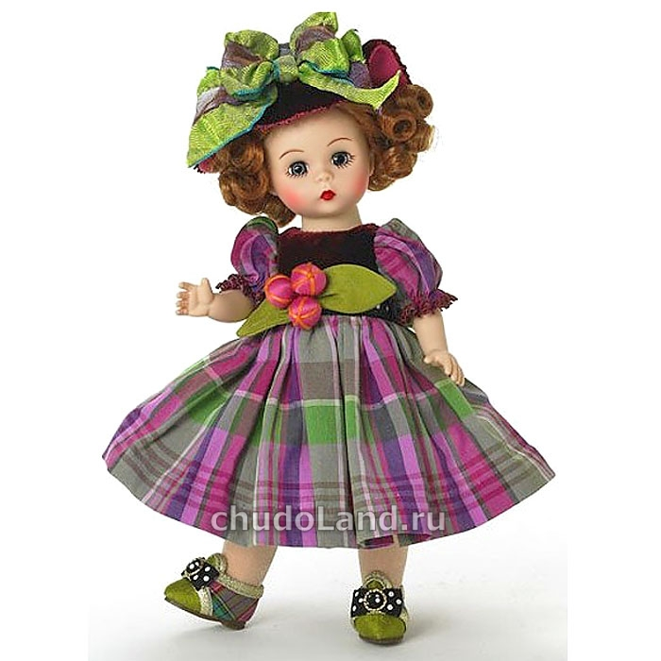
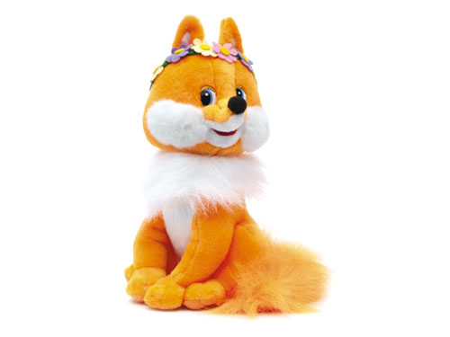

Slide 5
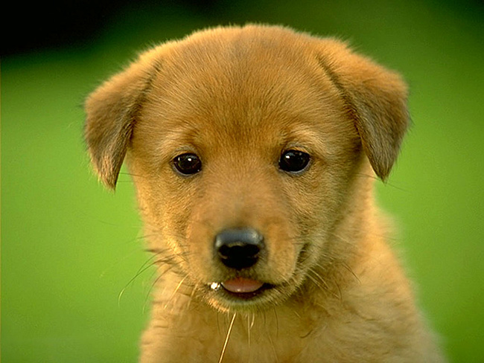
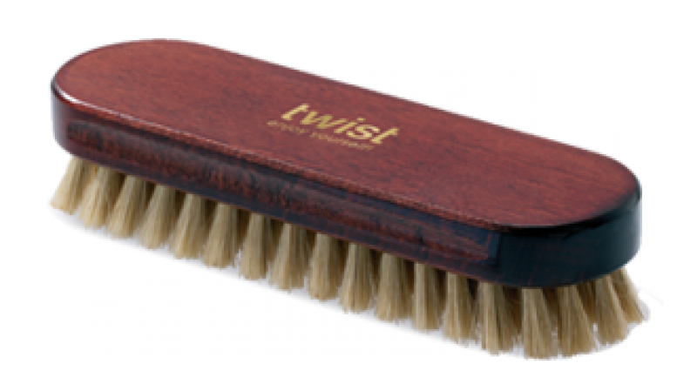

Slide 6
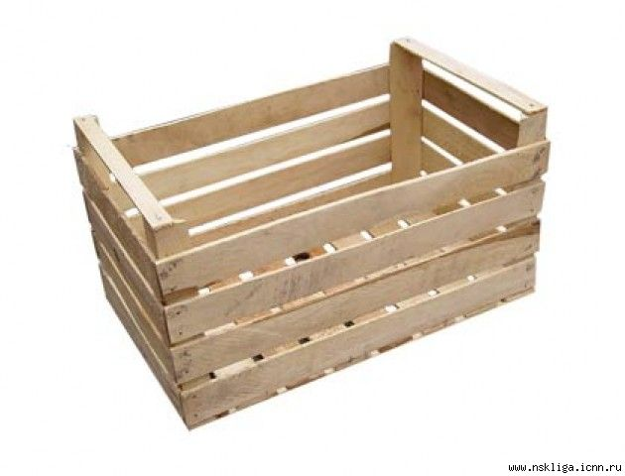
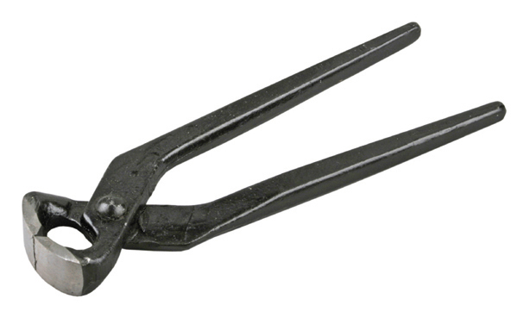
Я

Slide 7
Эта буква звонко лает, В битве воина спасает, Чистит зубы, чистит пол, А в обед — спешит на стол. Ответ: буква Щ
(щенок, щит, щетка, щи)

Slide 8
ЩА - ЩУ - ЩИ - ЩЁ -ЩЕ

Slide 9
ЩЕ-НОК ЩЁ-КИ
ЩЁТ-КА О-ВО-ЩИ
РО-ЩА ПИ-ЩА
ЧА-ЩА ГУ-ЩА
ЩУ-КА ЩУЧ-КА
ПЛАЩ ЩУП-ЛЫЙ
ЛЕЩ - ПОДЛЕЩИК

Slide 10
Щ -?

Slide 11
ПОЧ
ДОЧ
ТУЧ КА
НОЧ

Slide 12
ЩУ
ЩЁТ
ШАП КА
ЩЕП

Slide 13
РО
ПИ ЩА
ЧА

Slide 14
НАЙДИ СЛОВО В СЛОВЕ
ОВОЩИ
ТОВАРИЩИ

